Slide 1

生 活 本 应 如 此
非标设备-物模型标准接入
开放平台
韩成成

Slide 2
生 活 本 应 如 此
5.X创建非标设备/协议配置
设备绑定/解绑
C-link和5.X设备数据通讯
C-link和第三方平台/事业部业务数据通讯

Slide 3
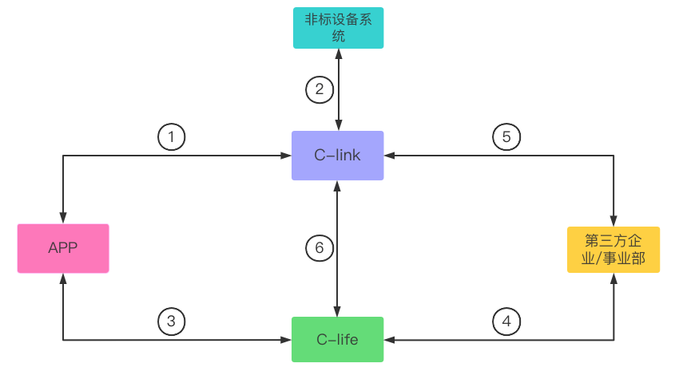
环节
生 活 本 应 如 此

Slide 4
信息同步
生 活 本 应 如 此
Clife产品基本信息同步到Clink
2. Clife产品物模型协议同步到Clink
同步方式？

Slide 5
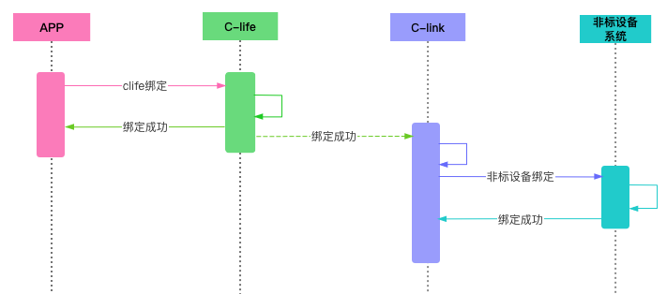
1.设备绑定
生 活 本 应 如 此
1、目前的绑定方式

Slide 6
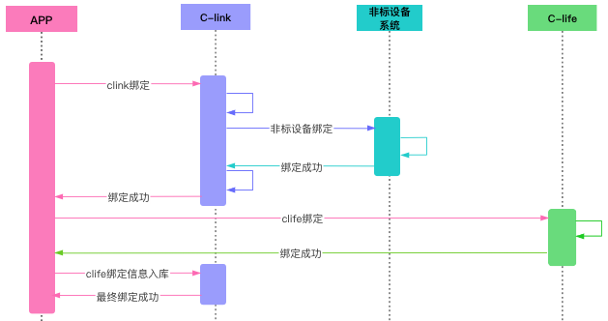
1.设备绑定
生 活 本 应 如 此
2、APP绑定标准方式
Clink绑定表

Slide 7
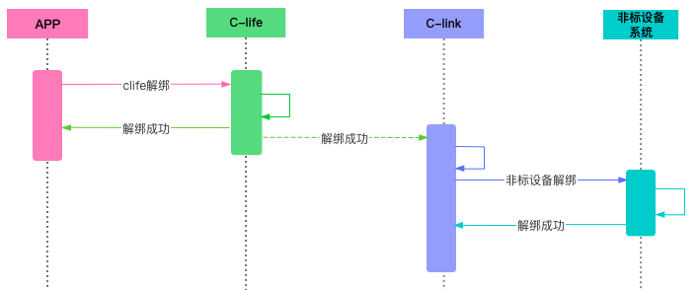
2.设备解绑
生 活 本 应 如 此
1、目前的解绑方式

Slide 8
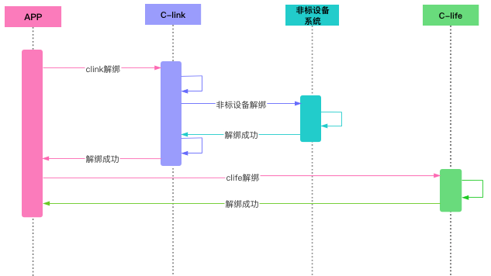
2.设备解绑
生 活 本 应 如 此
1、标准方式

Slide 9
3.里程碑
生 活 本 应 如 此
5.x可以创建非标设备，主要区分Wi-Fi、BLE、蜂窝网络、操作系统、网关
APP交付H5控制SDK、绑定/解绑SDK
C-link和5.X物模型设备数据通讯打通
C-link和第三方平台/事业部业务数据通讯，接口开放方式，鉴权等

Slide 10

4.C-link和5.X设备数据通讯
生 活 本 应 如 此
Clink和5.X 设备数据上下行采用消息中间件,拿掉之前的MQTT方式
消息类型区分控制数据、运行数据、故障数据、设备在线、设备离线
Clink和5.X约定消息格式
注:clink第二阶段,制定与其他第三方平台消息/http对接方式等

Slide 11

5.C-link和第三方企业/事业部业务数据通讯
生 活 本 应 如 此
Clink提供标准格式的http接口
规范接口url
减少接口
…

Slide 12
6.排期
生 活 本 应 如 此
……

Slide 13
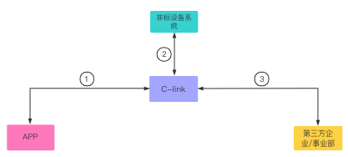
生 活 本 应 如 此

Slide 14
生 活 本 应 如 此
……

